Slide 1

欢迎参加龙架构双周会
编辑权限申请
计划好主讲的议题和大致用时
在本文档申请编辑权限且附上简短的申请理由
在龙架构双周会交流群中 @群主 或 管理员 获取权限
向 loongarch@whlug.cn 发送主题为龙架构双周会报告的邮件
邮件内请简要说明您将要报告的内容，我们将在收到邮件后同您取得联系，为您提供文档的编辑权限
内容编辑
请在对应的议题版块下添加您想要分享的内容
若无对应议题，请直接在幻灯片其他议题最前方添加
快速报告一页控制在 3 分钟以内，报告期间请勿讨论发言
专题报告 15~30 分钟，分享结束后可讨论交流

Slide 2


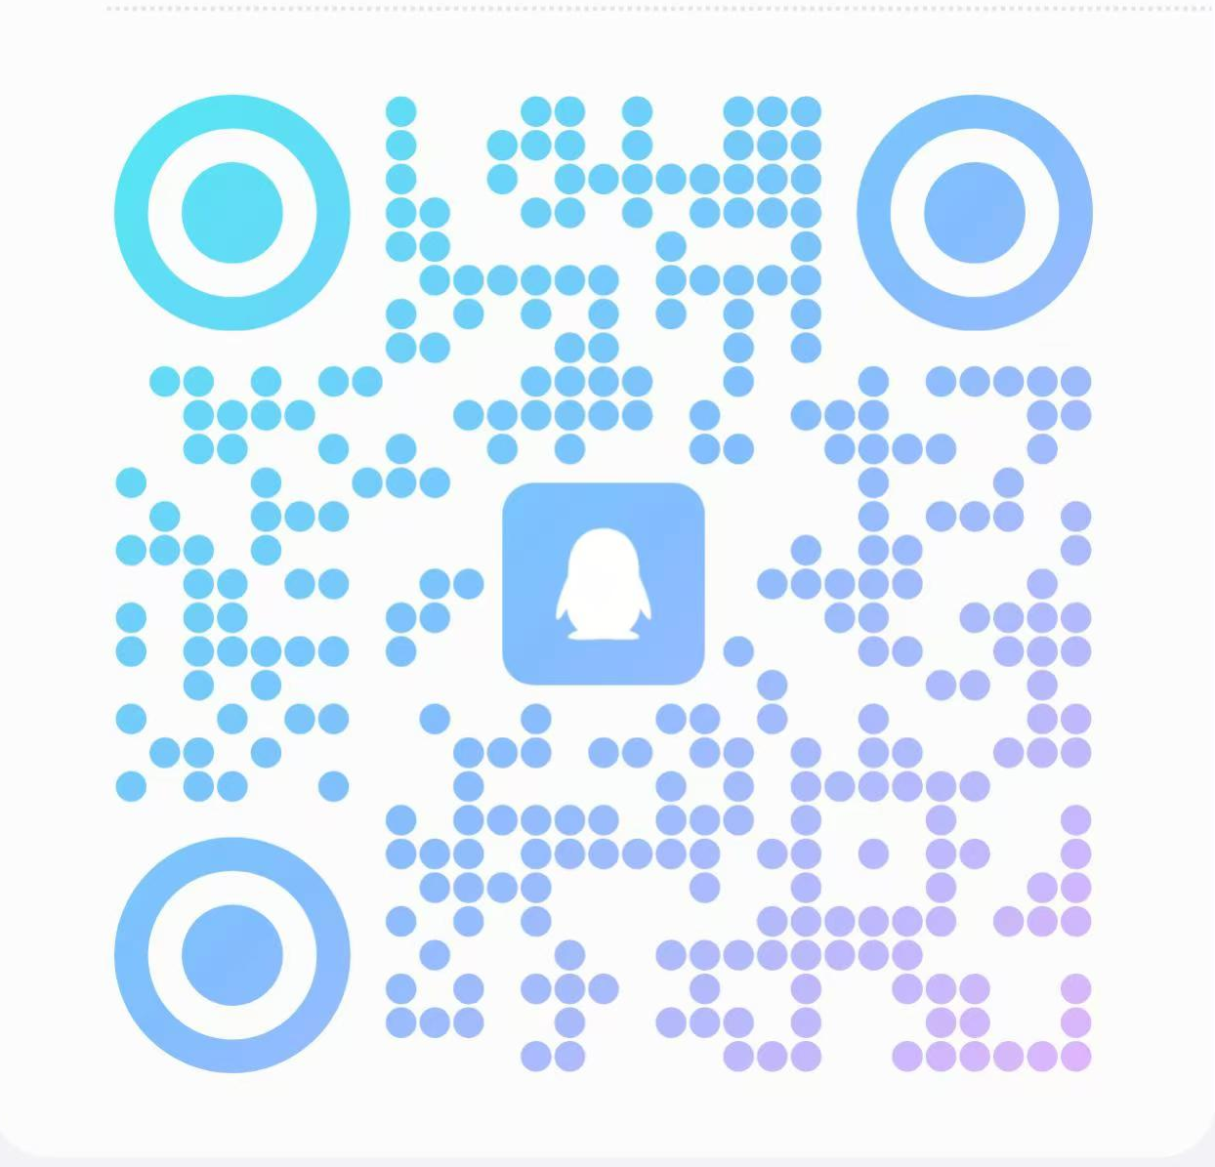
龙架构双周会
2026 年 6 月 21 日・第 39 次

Slide 3

会前注意事项

Slide 4
会前注意事项
本次会议仅涉及软件技术课题
关于龙芯相关的硬件产品，除官方层面已解禁的消息及本文档内 可公开的消息外，其他均不作任何回应
本次会议与股市无关，不构成任何投资建议
倡议：龙架构双周会及附属群组主要为社区开发者提供技术沟通和协调渠道，而非投资者交流或政治、商业讨论，请自觉控制话题及占用时长，更不要主动引发甚至煽动厂商间对立、饭圈争议等非建设性议题
（白铭骢）
Notes:
LiarOnce：本页应保持展示至少5分钟后继续会议

Slide 5
快速报告
上游动向

Slide 6
GCC
Xi Ruoyao 将对于 stack canary 生存期过长问题导致容易绕过 stack protector 的修复回合到 GCC 13.5，顺便修复 13 分支的一处警告
Xi Ruoyao 提交针对上述修复导致 GCC 16、17 为 LA32 生成 64 位访存指令的进一步修复，已更新到第 2 版
Xi Ruoyao 提交将混合符号扩展和零扩展的点乘操作展开成龙架构对应的向量加宽乘法指令的补丁，已更新到第 2 版
上次会议提到的 SPEC 2026 astcenc 性能问题疑似为架构无关问题
Xu Jiahao、James K. Lowden、Robert Dubner 查清了 COBOL 前端测试在龙架构失败的问题：SECTION token 的处理实现有误、一项测试编写有误，本质上都是架构无关问题
xry111

Slide 7
Binutils
Meng Qinggang 将修复 ld -r 混合链接带有 relaxation 信息的输入文件和不带 relaxation 信息的输入文件导致后者的对齐要求被破坏的问题的补丁更新到第 2 版
Meng Qinggang 提交针对 relaxation 导致输入节未正确对齐的问题的修复
实测发现这一问题至少导致 libffi 掉到了较慢的备用代码路径
建议发行版在该补丁通过上游评审后立刻回合并重构受影响的（或者全部？）二进制
xry111

Slide 8
LLVM
Runze Lin (lrzlin) 为龙架构 LSX/LASX 添加了 PARTIAL_REDUCE_MLA 和 getPartialReductionCost 操作的支持，该优化在 SPEC CPU2026 的 706.stockfish_r 测试中（使用 3C5000L 测试）可实现约 57% 的性能提升
heiher 为龙架构添加了 DAG combine 以识别向量扩展左移操作，使其降级为 LSX/LASX 原生 VSLLWIL 指令，同时添加了向量左移操作的测试用例
heiher 为龙架构 CRC 字节和半字节指令实现了 SimplifyDemandedBitsForTargetNode() 传播，使 DAG 组合器能移除冗余掩码操作，同时添加了相关测试用例
Runze Lin (lrzlin) 使用 DAG Combine 为龙架构 LSX/LASX 向量扩展优化了 sitofp/uitofp 操作
Runze Lin (lrzlin) 在 TableGen 中使用 XVPICKEV 指令组合添加了 256 位 truncate（截断）操作支持，取代了之前使用 DAGCombiner 的方案，降低复杂度和提高可维护性
白铭骢

Slide 9
Linux 内核
平台支持
Haoran Jiang: STRICT_MODULE_RWX 支持，以便实现更严格的内存访问策略（第 4 版）
Bibo Mao: ACPI IOVT 表支持（第 1 版）
Hongliang Wang: 为龙芯 2 号 I²C (i2c-ls2x) 驱动添加 clock​ 属性（第 6 版）
Hongliang Wang: 为 2K0500/1000/2000 设备树 I²C 节点新增 clocks 及 clock-frequency 属性（第 1 版）
Tiezhu Yang: 将 thread_info 移入 task_struct 并引入每 CPU 变量 cpu_tasks 存储当前任务指针（第 3 版）
Qunqin Zhao: 为 SE 驱动添加多节点支持（第 3 版）
Binbin Zhou: 龙芯 CAN-FD 总线支持（第 2 版）
KVM 子系统
Tao Cui: 为龙架构添加 KVM PV TLB flush（半虚拟化 TLB 刷新）支持（第 4 版）
Bibo Mao: 为龙架构 KVM 设置支持的最大 FPU 类型（第 4 版）
Bibo Mao: KVM FPU 自测支持（第 3 版）
Bibo Mao: vCPU 中断植入功能增强（第 6 版）
Bibo Mao: 使用 KVM 内部 API 传递内核模式中断（第 1 版）
白铭骢

Slide 10
Linux 内核
BPF 子系统
George Guo: 每 CPU MOV 及 arch_bpf_timed_may_goto() 支持（第 1 版）
George Guo: 根据 JIT 支持情况排除尚未支持的 arena 指令、实现每程序实例的私有栈及异常处理支持（第 1 版）
功能修复
Bastian Blank: 为 vDSO 添加独特构建标记 (Build Salt)（第 1 版）
Sang-Heon Jeon: 修复 memblock_reserve() 错误返回并输出成功状态的问题（第 1 版）
Zhibang Xie: 将 kimage 结构体声明移动至第一次使用前（第 1 版）
Binbin Zhou: 修正龙芯 2K0500 BMC 帧缓冲驱动视频输出模式解析代码对 iomem 指针的处理（第 1 版）
白铭骢

Slide 11
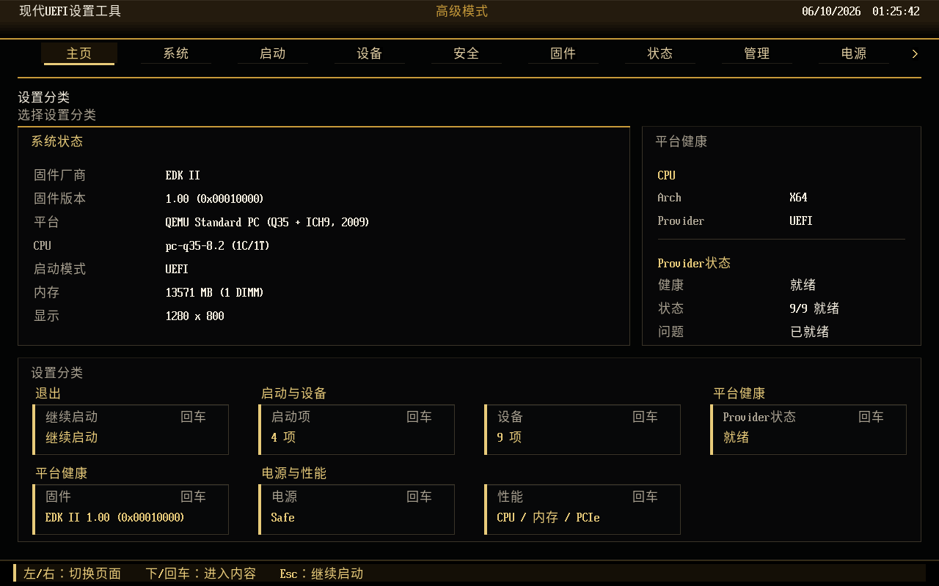
UEFI 固件 (EDK II)
EDK II 上游：Dongyan Qian (MarsDoge)
修复了龙架构 UEFI 固件中 EFI_MEMORY_RP（只读保护）内存属性的实现，并为龙架构实现了空指针检测功能
为 EDK II 的 DynamicTablesPkg 启用了龙架构通用表生成支持、引入了 LoongArch64 DynamicTableManager，使龙架构能够利用动态表生成框架减少原始表维护工作
修复了 EDK II GenFw 工具在龙架构上 ELF 到 PE/COFF 转换过程中处理 `R_LARCH_64` 重定位地址时跳转表 (switch jump tables) 保留了 R_LARCH_64 条目的旧 ELF 地址，引发指令未定义异常的问题
ModernSetupPkg 是 MarsDoge 基于 LVGL 龙架构移植实现的一套“现代化”BIOS 设置界面，包括图形化设置界面、自适应检控控件及鼠标支持等
白铭骢

Slide 12
Box64
修复了带有 67 前缀的字符串操作相关指令实现地址未高位清零的问题
增加了读取文件缓存时的文件完整性校验
优化了另一个大块优化时的热点函数 add_jump
为 Anaconda Navigator 和 Oracle 包装了更多函数
增加应用配置 GUI 工具 box64-configurator
修复了 flags 模拟状态转换时的一个 typo
重构了文件缓存的配置管理部分，补充了漏掉的配置，合并了部分重复的宏定义
包装 process_vm_writev 函数，增加基于 ptrace 的 fallback，支持 Syringe.exe 的跨进程内存访问
刘阳/白铭骢

Slide 13
Box64
修复了从信号处理函数返回时对于调试模式的处理，支持 Syringe 的调试进程恢复
完善 IRET 指令对于调试模式和异常情况的处理
为 Wine explorer.exe 增加了单应用配置项，禁用大块优化以提高其冷启动速度
优化了对于可执行内存的跟踪管理
修复了当 shamt 为寄存器时，移位和旋转指令被错误标记为可融合指令的问题
调整了 ROL/ROR 的未定义行为
刘阳/白铭骢

Slide 14
其他开源项目动向
问题报告/英雄帖
Xiaowei Xu 提交了为 Nacos 动态域名配置及服务框架发布龙架构 Docker 镜像的工单
dcsid 报告了可移植 SIMD 库 highway 上的 sort_test 在无原生 float16 的工具链（如龙架构）上构建失败的问题；该问题使用 iota/-klnf 修复后，在龙架构进一步暴露了问题：在 loongarch_lsx-inl.h:272 的 GetLane 函数中，对 2 字节通道 (float16_t) 执行了 static_cast<T>(__lsx_vpickve2gr_h(...)) 操作，而该操作对于仿真 float16_t 不合法（无法从 int 构造）
上游功能实现、修复等
通过 Xiaowei Xu 的沟通讨论，Kubernetes 所依赖的 CoreDNS 容器镜像从 v1.14.4 起已支持龙架构
Emil Lerch 为 Mise（开发环境管理工具）添加了龙架构支持
Denys Fedoryshchenko 为 KernelCI（自动化内核持续集成测试框架）的 kernelci-pipeline 组件添加了龙架构构建支持，并为 kernelci-core 组件添加了龙架构构建支持
futz12 为 ncnn（神经网络推理框架）修复了龙架构上 int8 量化卷积在遇到扁平化 1D 输入和 1x1 卷积核时的计算错误和形状错误问题
Juxin Gao 修复了 LTP 测试框架龙架构两个资源枯竭 (starvation) 运行时测试的问题：一是使 -t 运行时参数有效，避免被自动校准覆盖；二是根据客观硬件制约，跳过了对 CONFIG_PREEMPT_VOLUNTARY=y 内核的测试
白铭骢

Slide 15
其他开源项目动向
上游功能实现、修复等
heiher 为 Wasmtime（WebAssembly 运行时）添加了纤程 (Fiber) 调度支持
victorbash400 导入了先前被 fastfetch 上游拒绝的龙架构 ABI 模块支持，并为其 fastfetch 分支所用
wszqkzqk 为 Google 的 go-tpm-tools（可信平台模块工具集）添加了龙架构支持，并为微软的 TPM 2.0 参考实现 ms-tpm-20-ref 添加了龙架构支持
Kaiyang Wu (OriginCode) 发布了关于 C++20 多线程处理库 TooManyCooks 龙架构支持的英雄帖（该库是聊天软件 Telegram 6.9.3 添加的新运行时依赖）；随后 Xi Ruoyao 为该库添加了 64 位龙架构支持；TooManyCooks 维护者 tzcnt 随后为 Telegram 桌面客户端更新了 TooManyCooks 版本，最新版已可直接在龙架构上顺利构建
白铭骢

Slide 16
快速报告
发行版与操作系统动向

Slide 17
发行版维护贴士
Linux 内核选项请留意
请勿开启 HSA_AMD_P2P 选项，否则可能在多卡配置下导致 llama.cpp 等应用输出垃圾数据，猜测可能是平台对 PCIe Peer-to-Peer 功能工作不正常导致的
请勿开启 ARCH_WRITECOMBINE 选项，经 7.0 内核再次复测，我们发现在 3B6000 及 3C6000 平台仍存在显卡渲染错误 (AMD) 或驱动初始化失败 (Intel Xe) 的问题
Telegram 6.9.3 引入了名为 TooManyCooks 的多线程处理库，在发版时尚未支持龙架构
请回合 tdesktop#30841以修复构建
如发现 Linux 7.0 在虚拟机中无法启动，请注意回合来自 7.1 分支的补丁集
[PATCH v5 0/3] LoongArch: Move KASLR to EFI stub to avoid initrd overlap
LoongGPU 及 LoongVPU 驱动已为 7.1 内核适配
LoongGPU: AOSC-Tracking/loonggpu-kernel-dkms @ aosc/1.0.2-ud25.1-rc1.10.1
LoongVPU: AOSC-Tracking/loongvpu-kernel-dkms @ aosc/v0.1.0-lnd25.1-rc1.7
白铭骢

Slide 18
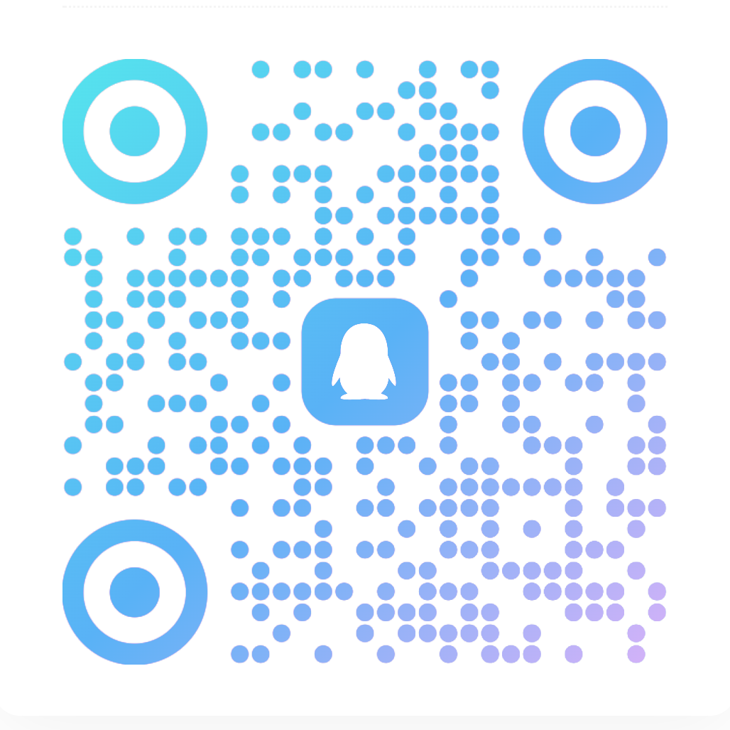
安同 OS
Core 13.3.0
GCC 更新至 15.3.0，包含数个针对龙架构的功能修复
其他看点
Linux 内核已更新到 7.0.12，包含对多 AMD 显卡 ROCm 功能的修复
ROCm TheRock 7.13 正在陆续推送
Firefox 及 Thunderbird 更新至 152.0
Boost 已更新到 1.91
过去两周，安同 OS 维护者发布了 27 个安全更新，含 5 个严重漏洞及 71 个高危漏洞
包括针对 gRPC ≤ 1.80.0 的授权绕过漏洞 (CVE-2026-33186)、针对 OpenSSL < 3.6.3 及 < 1.1.1zh 的数个严重漏洞，以及针对 Containerd < 2.3.2 的三个严重漏洞
白铭骢

Slide 19
快速报告
社区事务

Slide 20
第 3 次外语龙架构双周会
第 3 次会议：UTC+8 时间 6 月 25 日晚 9 时
欢迎各位继续参加，多交朋友，多练口语听力！
技术分享：龙芯 2K3000 与 3B6000M/4 性能评测
2K3000 和 3B6000M/4 对比 Elbrus 2c3、赛扬 N4000、联发科 MT7988A 和 RK3588，优势在哪，又有什么瓶颈和提升空间？
欢迎订阅龙芯爱好者社区 YouTube 频道
https://www.youtube.com/@loongfans
白铭骢

Slide 21
问答环节
问答及意见反馈

Slide 22


